Slide 1
ANALISIS DE LAS TÉCNICAS GRAFOPLASTICAS Y SU INCIDENCIA EN EL DESARROLLO COGNITIVO DE NIÑOS Y NIÑAS DE 4-5 AÑOS DE LOS CENTROS INFANTILES DEL “BUEN VIVIR” DE LA PARROQUIA DE AMAGUAÑA. PROPUESTA ALTERNATIVA.
DEPARTAMENTO DE CIENCIAS HUMANAS Y SOCIALES
CARRERA DE EDUCACIÓN INFANTIL
Autoras: Karina Caiza ; Noemí Caizaluisa
Directora: Msc. Mónica Solís
Codirectora: Msc Ruth Ríos

Slide 2
El niño, guiado por un maestro interior trabaja infatigablemente con alegría para construir al hombre. Nosotros educadores, sólo podemos ayudar... Así daremos testimonio del nacimiento del hombre nuevo
María Montessori

Slide 3
PROBLEMA DE LA
INVESTIGACIÓN
Las técnicas grafo plásticas, como parte de la expresión plástica, es parte de la formación integral del niño, sin embargo la falta de preparación de las madres comunitarias sobre esta temática, ocasiona que no se utilice y realice actividades plásticas que permita el desarrollo cognitivo del niño, siendo uno de los aspectos más importantes de la educación inicial .

Slide 4
PREGUNTAS DE INVESTIGACIÓN
¿Qué actividades se realizan para potencializar el desarrollo cognitivo en los niños y niñas de los centros infantiles del Buen Vivir?
¿Cómo incide la aplicación de las técnicas grafo plásticas en el desarrollo cognitivo de los niños y niñas?
¿De qué manera una guía de trabajo sobre técnicas grafo plásticas contribuiría a los centros infantiles del Buen Vivir?
¿Poseen los centros infantiles del Buen Vivir el material necesario para las actividades plásticas?
¿Qué grado de conocimiento tienen las madres comunitarias (promotoras) sobre las técnicas grafo plásticas?

Slide 5
OBJETIVOS
OBJETIVO GENERAL
Analizar la aplicación de las técnicas grafo plásticas y su incidencia en el desarrollo cognitivo de niños y niñas de 4-5 años de los Centros Infantiles del “Buen Vivir” de la parroquia de Amaguaña.
OBJETIVOS ESPECIFICOS
Determinar el grado de conocimiento que poseen las madres comunitarias sobre las técnicas grafo plásticas.
Identificar si los centros infantiles del Buen Vivir poseen el material necesario para las actividades plásticas.
Identificar cuáles son las actividades que se realizan para potencializar el desarrollo cognitivo en los niños y niñas de los centros infantiles del Buen Vivir.
Determinar cómo incide la inadecuada aplicación de las técnicas grafo plásticas en el desarrollo cognitivo de los niños y niñas.
Diseñar una guía de trabajo sobre técnicas grafo plásticas que apoyen a las madres comunitarias en su trabajo con los niños y niñas de 4-5 años.

Slide 6
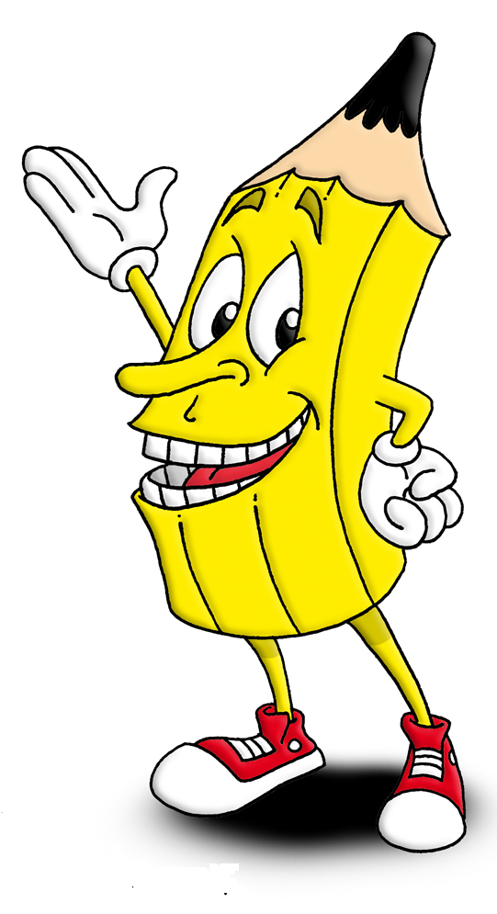
JUSTIFICACIÓN
El presente trabajo es de gran importancia ya que es un apoyo para las promotoras y los niños de 4-5 años, considerando que las técnicas grafo plásticas por ejemplo el modelado, el rasgado, la dactilopintura, etc ; les enseña colores, formas y texturas, estas favorecen las representaciones de sus experiencias y su desarrollo cognitivo que les ayuda a expresar las habilidades de pensar, crear, reconocer, hacer y percibir convirtiéndose en funciones claves para responder con éxito a las nuevas demandas educativas.
La guía de trabajo lograra encaminar la utilización de técnicas grafo plásticas para el desarrollo cognitivo de los niños y niñas de 4-5 años que asisten a los Centros Infantiles del “Buen Vivir”

Slide 7
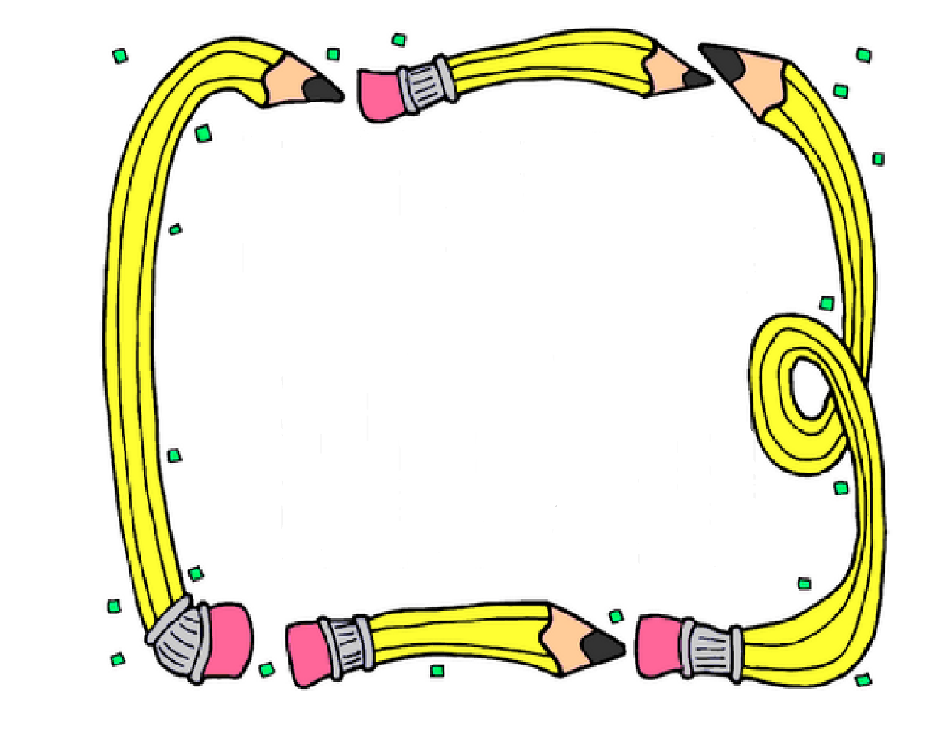
CAPÍTULO II
MARCO TEORICO
Contexto Socio-Familiar e Institucional
Desarrollo Cognitivo
Expresión plástica en la educación inicial
La Creatividad

Slide 8
FUNDAMENTACIÓN CIENTIFICA
CONTEXTO SOCIO- FAMILIAR E INSTITUCIONAL
Contexto socio-familiar
Características evolutivas del niño de 4-5 años
Desarrollo de la motricidad fina en el preescolar
Contexto y organización institucional
Ambientes de aprendizaje en el preescolar
DESARROLLO COGNITIVO
Posturas de varios autores
Cerebro y desarrollo cognitivo
Etapas del desarrollo cognitivo
Inteligencia: definición, características
Inteligencias múltiples
Procesos cognitivos: percepción, atención y memoria

Slide 9
EXPRESIÓN PLÁSTICA EN LA EDUCACIÓN INICIAL
Punto
Línea
Superficie o Mancha
Volumen
Espacio
Color
ELEMENTOS
Clasificación de los colores
Psicología del color
Textura
Tamaño
Proporción
Escala
Dirección
Movimiento
Ritmo
Equilibrio
Simetría
CATEGORIAS

Slide 10
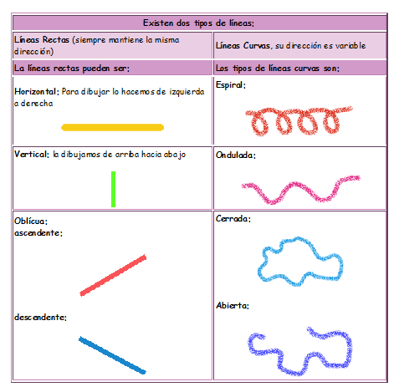
Línea
Es uno de los elementos de expresión .
Evoluciona en la representación grafica de forma paralela al desarrollo cognitivo y motor del niño.
Desarrolla destrezas motoras, mediante los ejercicios direccionales y los lineales
Fuente: http://www.rena.edu.ve/primeraetapa/Estetica/lalinea1.html

Slide 11
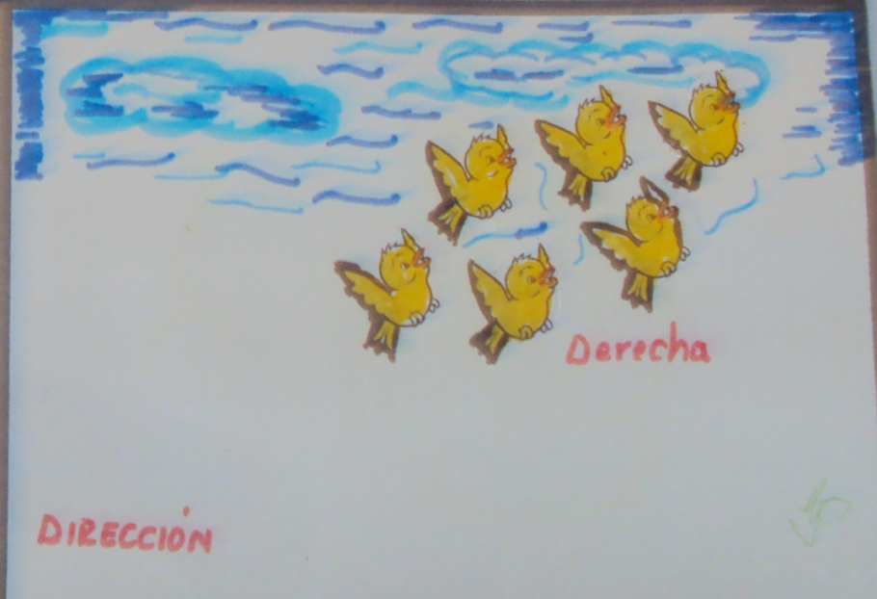
Dirección
“Es la acción de dirigir o dirigirse”
Ayuda al trabajo de la pre escritura
Permite avanzar en su discriminación, percepción

Slide 12
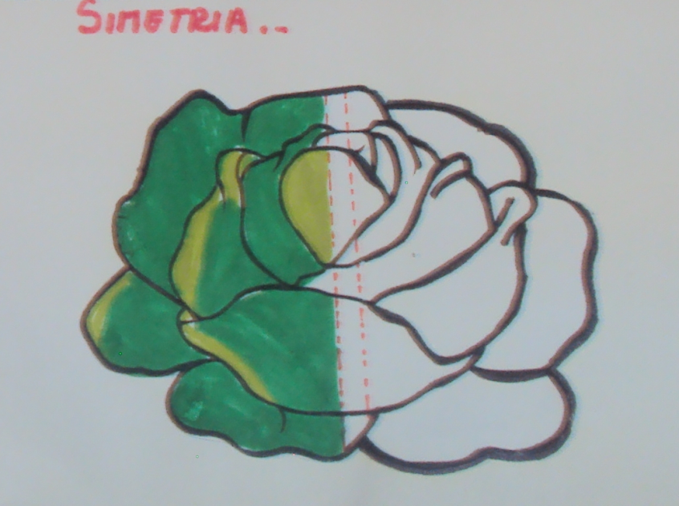
Simetría
Es cuando la composición puede ser dividida en dos partes iguales separadas (imaginariamente)

Slide 13
EXPRESIÓN PLÁSTICA EN LA EDUCACIÓN INICIAL
Semejanza
Proximidad
Continuidad
Cierre
Figura-fondo
Forma total
LEYES
Rasgado y pegado
Dactilopintura
Trozado y pegado
Arrugado
Recortado y pegado
Punzado
Relleno
Pintura
Modelado
Armado
Enhebrado
Rompecabezas
Coloreado
Dibujo
TÉCNICAS
Etapa del garabateo
Etapa pre esquemática

Slide 14
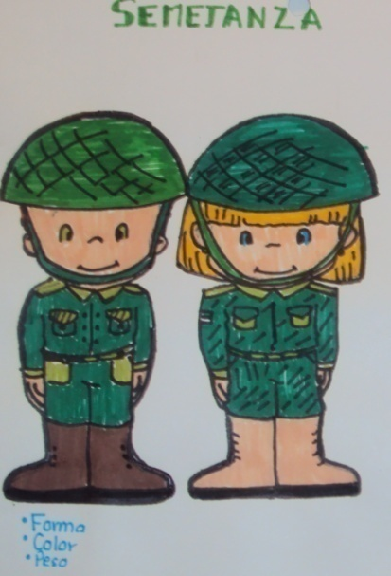
Semejanza
Es establecer lo parecido entre dos entidades autónomas
Desarrolla la memoria, percepción, concentración, atención.
Clases de semejanzas en cuanto al color, tamaño, dirección, textura, líneas.

Slide 15
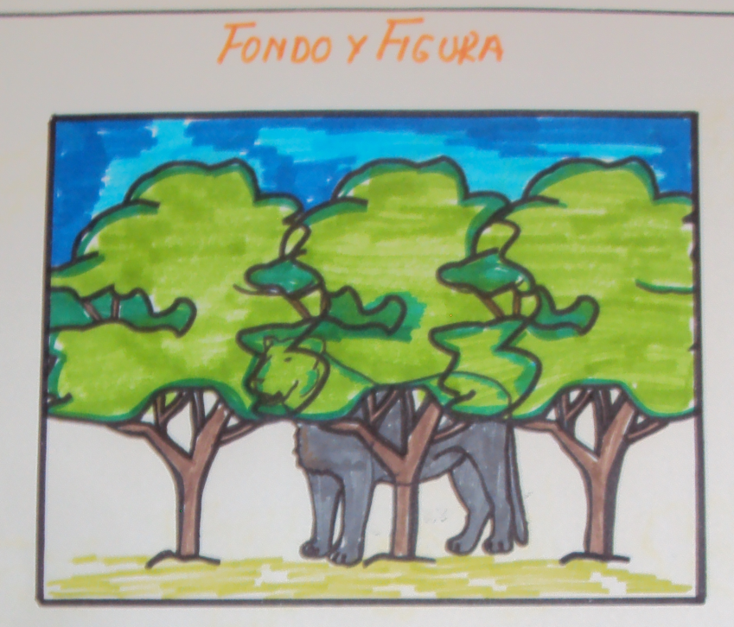
Figura-fondo
La figura es el campo de menor tamaño
El fondo tiene la impresión que pasa por detrás de la figura
Desarrolla concentración, atención, observación.

Slide 16
DACTILOPINTURA
Proviene del griego dáctilos, que significa dedos.
Permite al niño se familiarice con su cuerpo.
Consta de tres etapas.

Slide 17
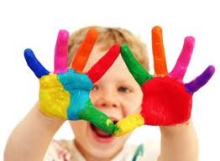
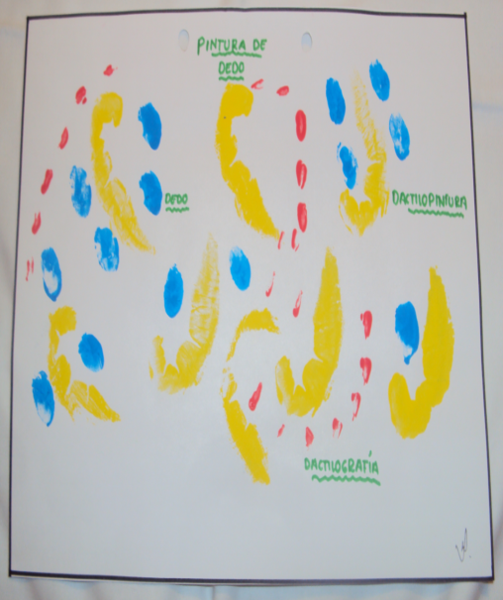
PROCESO:
Mojar toda la mano en Tempera
Estampar toda la mano del niño mojada en tempera en hojas de papel.
Estampar las huellas digitales, estampar el dedo meñique, índice.
Estampar rodando el pulgar.
Estampar el puño.
Estampar el lado de la mano.
Hacer un dibujo dactilar en una hoja blanca, como árboles, animales, pintar el arco iris.

Slide 18
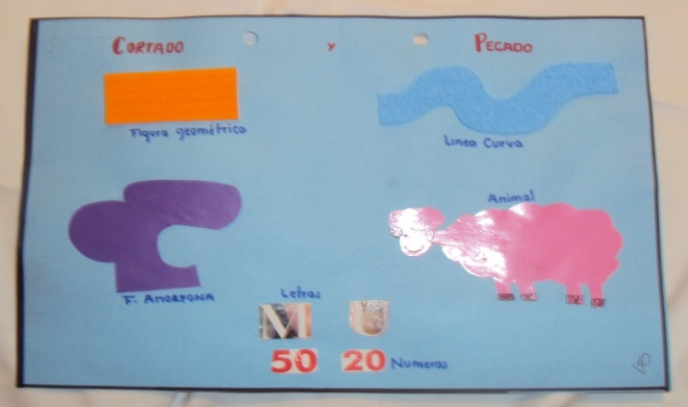
RECORTADO Y PEGADO
Es cortar con tijeras, pedazos de papeles, cartulinas, telas, hilos, lanas, figuras, etc. y pegarlos sobre una superficie determinada.
Esto se logra cuando el niño haya alcanzado un grado de madurez motriz.
PROCESO:
Recortar tiras de papel rectas y onduladas., formar figuras geométricas con las mismas y pegarlas en una hoja
Recortar figuras geométricas enteras de revistas y pegarlas.
Recortar figuras impresas
Recortar formas naturales tomadas de revistas.
Recortar dibujos coloreados.
Componer y descomponer una figura, hacer una composición combinando formas naturales tomadas de revistas.

Slide 19
COLOREADO
Brinda los beneficios para desarrollar la correcta coordinación, el agarre y la fuerza del lápiz.
Pasos para el coloreado: Atención-Control-Postura-Uso de las manos.
Fuente: http://www.mpsaz.org/adams/staff/twwashburn/learningresources/literacyresources/writingtools/files/correct_crayon_grip_-_spanish.pdf

Slide 20
FUNDAMENTACIÓN CIENTIFICA
LA CREATIVIDAD
Características de la creatividad
La expresión en todas sus manifestaciones
Proceso creativo
Recursos materiales en la creatividad
Rol del maestro
La creatividad en la educación inicial

Slide 21
CAPÍTULO III
DISEÑO METODOLOGICO

Slide 22
TIPO DE INVESTIGACIÓN
* Descriptiva
MÉTODO
*Analítico - Sintético
MODALIDAD DE LA INVESTIGACIÓN
* Campo

Slide 23
Técnicas
*Encuesta y entrevista a las promotoras y autoridades
*Observación a los niños/as
Instrumentos
*Cuestionario
*Guía de Observación

Slide 24
ANÁLISIS E INTERPRETACIÓN DE DATOS DE LOS INSTRUMENTOS DE INVESTIGACIÓN
INDICE
Fichas de Observación:
Tabla N° 2. Espacio físico
Tabla N° 4. Utilización de la Pinza Motora
Tabla N° 13. Desarrollo de Técnicas Grafo plásticas
Tabla N° 23. Creatividad

Slide 25
 | Resultados
Aspecto observado | Nada | Solo un poco | Algo | Mucho
2-Existe un espacio determinado para los materiales de expresión plástica | 26 | 8 | 11 | 10
Análisis e interpretación de la información:
El 47% de los centros infantiles no cuentan con un espacio determinado para los materiales de expresión plástica, el 15 % solo un poco, el 20% algo y el 18% mucho, lo que indica que dentro del aula no cuenta con un adecuado ambiente de aprendizaje, es decir, no tienen un rincón de arte destinado para los diferentes materiales, cabe señalar que los centros infantiles tienen escases de materiales.
Tabla N° 2
Elaborado por: Karina Caiza y Noemí Caizaluisa

Slide 26
 | Resultados
Aspecto observado | Nada | Solo un poco | Algo | Mucho
4-Utiliza la pinza motora para sujetar lápices | 0 | 16 | 21 | 18
Análisis e interpretación de la información:
El 29 % de los niños observados utilizan la pinza motora para sujetar lápices solo un poco, el 38% algo y el 33% mucho, esto nos permite determinar que los niños de 4-5 años de edad todavía no tienen un buen desarrollo en las habilidades motoras finas, lo que evidencia que los niños aún no tienen domino del pulgar y el índice en los lados y el dedo medio por debajo, haciendo el agarre trípode.
Tabla N° 4
Elaborado por: Karina Caiza y Noemí Caizaluisa

Slide 27
 | Resultados
Aspecto observado | Nada | Solo un poco | Algo | Mucho
13-Durante la clase el niño desarrollo alguna técnica grafo plástica | 30 | 15 | 10 | 0
Análisis e interpretación de la información:
El 54% de los niños observados no desarrollan nada las técnicas grafo plásticas durante la clase, el 28% solo un poco y el 18% algo, lo que determina que los niños no utilizan las técnicas grafo plásticas como medio de aprendizaje, por la razón de no contar con el material necesario, conjuntamente las promotoras se enfocan en el desarrollo motor grueso y en la búsqueda de su independencia.
Tabla N° 13
Elaborado por: Karina Caiza y Noemí Caizaluisa

Slide 28
 | Resultados
Aspecto observado | Nada | Solo un poco | Algo | Mucho
23-Es detallista en sus trabajos | 13 | 20 | 14 | 8
Análisis e interpretación de la información:
El 24% de los niños observados no son nada detallistas en sus trabajos, el 36% solo un poco, el 25% algo y el 15% mucho, lo que determina que los niños no se fijan en los detalles más pequeños, su visión y ejecución es más superficial al no contar con los recursos necesarios para una mejor elaboración de trabajos.
Tabla N° 23
Elaborado por: Karina Caiza y Noemí Caizaluisa

Slide 29
ANÁLISIS E INTERPRETACIÓN DE DATOS DE LOS INSTRUMENTOS DE INVESTIGACIÓN
INDICE
Encuesta
Tabla N° 3. Expresan conocimientos a través de sus dibujos.
Tabla N° 13. Actividades de forma y textura logran coordinación óculo-manual.
Tabla N° 16. Desarrollo de inteligencia a través de experiencias
Tabla N° 20. Brindan capacitaciones al personal.

Slide 30
¿Cree usted que los niños a través de sus dibujos expresan algún conocimiento?
Variable | Frecuencia | Porcentaje
siempre | 3 | 60%
casi siempre | 2 | 40%
ocasional | 0 | 0%
nunca | 0 | 0%
Análisis e interpretación de la información:
El 60% de las promotoras encuestadas responde que siempre el niño representa algún conocimiento a través de sus dibujos, ya que él simboliza a través de sus garabatos sus experiencias, aprendizajes que él vivencia día tras día en su etapa escolar y el otro 40% casi siempre.
Tabla N° 3 Encuesta
Elaborado por: Karina Caiza y Noemí Caizaluisa

Slide 31
¿Al realizar actividades de forma y texturas, logramos una coordinación óculo - manual?
Variable | Frecuencia | Porcentaje
siempre | 3 | 60%
casi siempre | 1 | 20%
ocasional | 1 | 20%
nunca | 0 | 0%
Análisis e Interpretación
El 60% de las promotoras encuestadas responde que siempre, el 20% casi siempre y el otro 20% ocasional, se puede determinar que se desconoce por completo que lo que desarrolla las actividades de forma y textura es la discriminación visual y táctil.
Tabla N° 13 Encuesta
Elaborado por: Karina Caiza y Noemí Caizaluisa

Slide 32
¿Es importante en la edad de 4-5 años brindar al niño una variedad de experiencias para desarrollar su inteligencia?
Variable | Frecuencia | Porcentaje
siempre | 5 | 100%
casi siempre | 0 | 0%
ocasional | 0 | 0%
nunca | 0 | 0%
Análisis e Interpretación
El 100%responde que siempre los niños de 4-5 años deben contar con una variedad de experiencias que les proporciona el ambiente para desarrollar su inteligencia, lo que nos permite determinar que las promotoras consideran importante brindar a los niños y niñas una cantidad de experiencias para enriquecer su aprendizaje, debido a que los niños perciben a través de sus sentidos y las nuevas experiencias las adaptan a las que ya saben logrando adquirir un nuevo aprendizaje.
Tabla N° 16 Encuesta
Elaborado por: Karina Caiza y Noemí Caizaluisa

Slide 33
¿Brindan capacitaciones al personal del centro infantil sobre las técnicas grafo plásticas?
Variable | Frecuencia | Porcentaje
siempre | 0 | 0%
casi siempre | 0 | 0%
ocasional | 1 | 20%
nunca | 4 | 80%
Análisis e Interpretación
El 80% de las promotoras responde que nunca brindan capacitaciones y el 20% ocasionalmente, se concluye que a pesar de los esfuerzos del estado (MIES) no se cumplen algunos objetivos, dejando vulnerable a la educación inicial de estos centros infantiles.
Tabla N° 20 Encuesta
Elaborado por: Karina Caiza y Noemí Caizaluisa

Slide 34
ANÁLISIS E INTERPRETACIÓN DE DATOS DE LOS INSTRUMENTOS DE INVESTIGACIÓN
INDICE
Entrevista
Pregunta N° 1
Pregunta N° 2

Slide 35
¿Se motiva a los niños con actividades que les ayude a desarrollar la imaginación y creatividad?
Coordinadora Pedagógica de la Vaquería: “Yo como parvularia conozco que se debe hacer mientras que las promotoras(madres comunitarias) no, les falta iniciativa, están en un proceso de cambio”
ANÁLISIS:
El personal encargado de la formación de los niños y niñas, desconocen como fomentar la imaginación y creatividad, ya que opinan que solo al momento de jugar y escuchar historias los niños se imaginan, pero la realidad no es así, cada actividad, cuentos permite al niño descubrir y dejar volar su imaginación, con lo cual mediante las técnicas grafo plásticas los niños crean nuevas cosas y plasman sus emociones.

Slide 36
¿Cree necesario participar en una capacitación de técnicas grafo plásticas con la finalidad de fortalecer el desarrollo cognitivo de los niños y niñas de 4-5 años?
Coordinadora General de los CIBV:“Sí, porque sería de mucha ayuda en nuestra formación y además lograríamos fortalecer el desarrollo del niño”
ANÁLISIS:
Están de acuerdo en la necesidad de capacitarse sobre técnicas grafo plásticas porque les ayudara a fortalecer el desarrollo cognitivo de los niños y niñas. Se encuentran dispuestas a participar ya que enriquecerá mucho a su formación, lo cual beneficia al desarrollo integral del niño.

Slide 37
Respuesta de Preguntas de Investigación
¿Qué grado de conocimiento tienen las madres comunitarias (promotoras) sobre las técnicas grafo plásticas?
Las madres comunitarias (promotoras) debido a que no cuentan con ninguna formación académica, no tienen conocimiento sobre técnicas grafo plástica, su aplicación es de forma empírica.
¿Poseen los centros infantiles del Buen Vivir el material necesario para las actividades plásticas?
Los Centros Infantiles del Buen Vivir no poseen el material necesario para las actividades plásticas, tienen limitaciones tanto en el ambiente físico como dimensional, es decir, no cuentan con el mobiliario adecuado para la realización de las actividades plásticas.

Slide 38
¿Qué actividades se realizan para potencializar el desarrollo cognitivo en los niños y niñas de los centros infantiles del Buen Vivir?
Se concluye que en estos centros infantiles no se realizan actividades como pegado, trozado, dactilopintura, coloreado, punzado etc; lo que permite potencializar el desarrollo de las diferentes capacidades cognitivas como son la memoria, atención, concentración y percepción especificas en su desarrollo cognitivo.
¿Cómo incide la aplicación de las técnicas grafo plásticas en el desarrollo cognitivo de los niños y niñas?
Con las técnicas grafo plásticas el niño y la niña fomentan su crecimiento mental al proveer oportunidades para ensayar nuevas ideas y probar nuevas texturas, materiales y formas de pensar y de solucionar problemas.
¿De qué manera una guía de trabajo sobre técnicas grafo plásticas contribuiría a los centros infantiles del Buen Vivir?
Este aporte beneficia a los niños y niñas en su desarrollo cognitivo, al conceder la oportunidad de crear, pensar, escoger, memorizar, experimentar, vivenciar y poder ensayar nuevas ideas al realizar diferentes actividades de una forma entretenida.

Slide 39
Conclusiones
Las promotoras encargadas de la educación y cuidado de los niños de 4-5 años, no poseen una formación académica.
Los Centros Infantiles del Buen Vivir de la Parroquia de Amaguaña, no cuenta con el material necesario para la realización de actividades plásticas.
Las actividades que realizan los Centros Infantiles del Buen Vivir están enfocadas en el programa de cuidado y protección de los niños de sectores vulnerables.
La inadecuada aplicación de las técnicas grafo plásticas inciden en forma negativa, al no permitir que los niños exploren, analicen, perciban y resuelvan problemas de su entorno.
La coordinadora general conjuntamente con las coordinadoras pedagógicas y promotoras de los centros infantiles del Buen Vivir de la parroquia de Amaguaña, consideran importante y de mucha ayuda una guía de técnicas grafo plásticas, que fortalezca el desarrollo cognitivo de los niños.

Slide 40
Recomendaciones
Las instituciones que se encuentran a cargo de los Centros Infantiles del Buen Vivir de la Parroquia de Amaguaña, deben poner mayor énfasis en capacitar al personal sobre herramientas de aprendizaje para potencializar las diferentes áreas.
Brindar y compartir el tiempo suficiente para que el niño explore y experimente con los diferentes materiales, así interiorizar el respeto y cuidado a los mismos.
Mejorar las estrategias metodológicas que lleva a cabo el MIES, con la finalidad de potenciar todas las áreas de desarrollo de los niños.
Crear un ambiente propicio donde exista la facilidad para que los niños y niñas experimenten, exploren y permitir desarrollar su creatividad de una forma libre.
Diseñar y socializar una guía de trabajo que incorpore actividades con técnicas grafo plásticas que fortalezca el desarrollo cognitivo de los niños y niñas de 4-5 años.

Slide 41
“PROPUESTA DE UNA GUÍA DE TÉCNICAS GRAFO PLÁSTICAS PARA FORTALECER EL DESARROLLO COGNITIVO EN LOS NIÑOS Y NIÑAS DE 4-5 AÑOS DE LOS CENTROS INFANTILES DEL BUEN VIVIR DE LA PARROQUIA DE AMAGUAÑA”

Slide 42
JUSTIFICACIÓN
Por todo lo anteriormente mencionado es necesario diseñar una guía práctica sobre técnicas grafo plásticas que ponemos a consideración de las promotoras como una herramienta de apoyo y consulta para mejorar el trabajo diario de las promotoras, favoreciendo a través de este trabajo al desarrollo cognitivo de los niños y niñas de 4-5 años durante su proceso de aprendizaje

Slide 43
OBJETIVO GENERAL
Socializar la guía de técnicas grafo plástica, para fortalecer el desarrollo cognitivo en los niños de 4-5 años del Centro Infantil del Buen Vivir de la Parroquia de Amaguaña
OBJETIVOS ESPECÍFICOS
Fortalecer el área cognitiva de los niños y niñas de 4-5 años, mediante técnicas y actividades que promuevan sus destrezas y habilidades grafo plásticas de manera secuencial para expresar sus ideas, pensamientos, emociones y sentimientos.
Establecer actividades respetando las individualidades y diferencias de los niños y niñas, que incluya la posición corporal y la manera de cómo utilizar los instrumentos para favorecer sus procesos del pensamiento y creatividad.
Sensibilizar a las promotoras sobre la importancia de trabajar con las técnicas grafo plásticas y los beneficios que se obtienen en el desarrollo de los niños y niñas.

Slide 44
TÉCNICA RASGADO Y PEGADO
Nombre de la técnica: | RASGADO Y PEGADO Romper o hacer pedazos con la ayuda de las manos cosas de poca consistencia y resistencia, como papel.
Objetivo: | Lograr el dominio de los dedos índice y pulgar al realizar cortes de papeles largos y finos, desarrollando la atención y concentración por medio del rasgado.
Proceso: | Expresión corporal con el papel. Rasgar libremente. Rasgar y pegar las tiras distantes. Rasgar y pegar las tiras juntas en cualquier parte de la hoja. Pegar siguiendo las órdenes Rasgar el papel en tiras largas y finitas. Rasgar y pegar el papel desde el más largo hasta el más corto. Rasgar el papel y pegar en sentido horizontal Pegar tiras rasgadas formando figuras. Pegar tiras rasgadas en diferentes aplicaciones de acuerdo a la creatividad del niño y la niña.
Materiales: | Papel periódico, papel de revistas, papel bonds, goma
Habilidades cognitivas: | Atención Concentración Percepción (desarrollo sensorial)
Ventajas: | Sentido de formas y conocimientos del material. Desarrollo de la coordinación motora fina y viso-motora. Libertad de expresar y hacer lo que desea. Manipulación de diferentes materiales.
Posición corporal: | Sujetar el papel de un extremo con la mano menos dominante y con la mano dominante realizar el movimiento de pinza digital y rasgar.

Slide 45
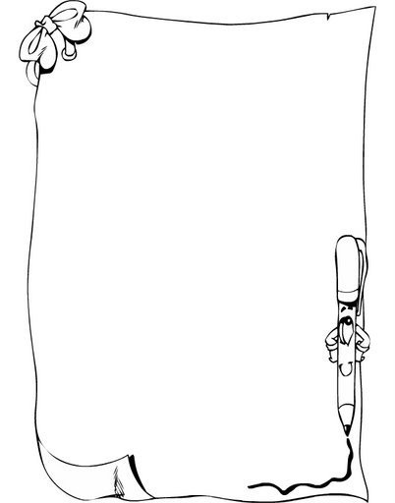
Centro Infantil:…………………………………….
Nombre del niño(a):…………………………………
HOJAS DE TRABAJO
Rasgar papel y pegar por toda la hoja

Slide 46
Centro Infantil:…………………………………….
Nombre del niño(a):………………………………
HOJAS DE TRABAJO
Rasgar papel y pegar por toda la hoja

Slide 47
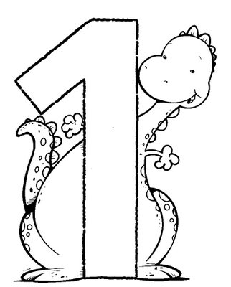
Centro Infantil:………………………………………….
Nombre del niño(a):……………………………………….
HOJAS DE TRABAJO
Rasgar papel y pegar dentro del numeral

Slide 48
Los niños son mensajes vivientes que enviamos al futuro.
Ésta es nuestra obligación hacia el niño: darle un rayo de luz, y seguir nuestro camino
María Montessori

Slide 49
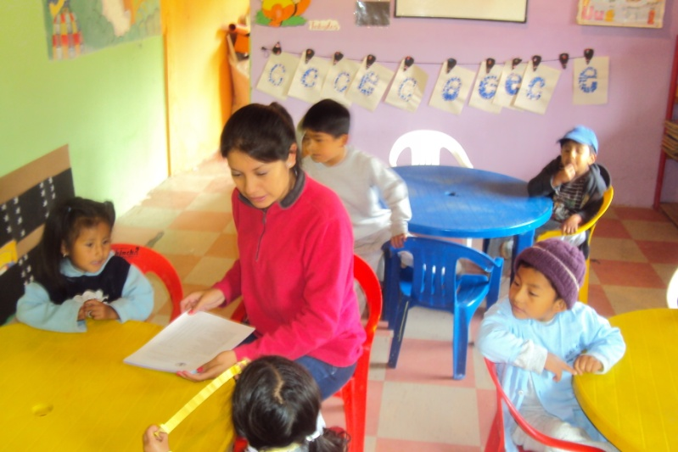
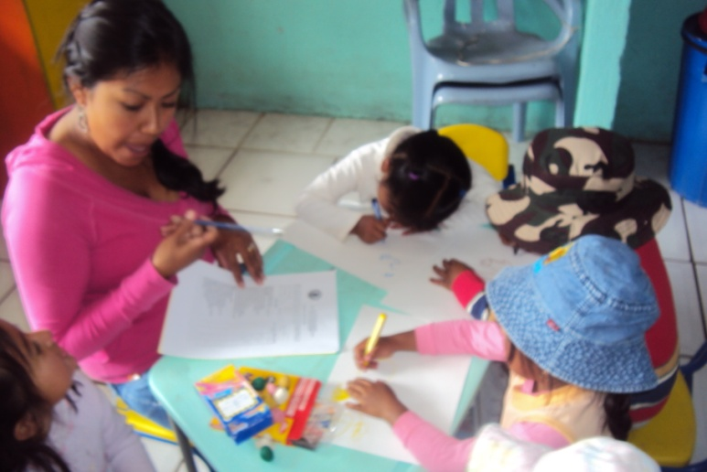
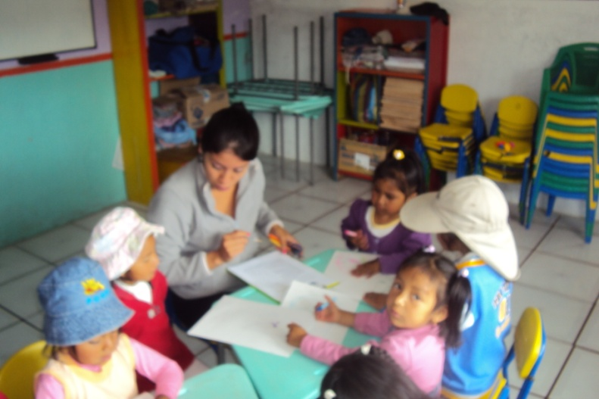
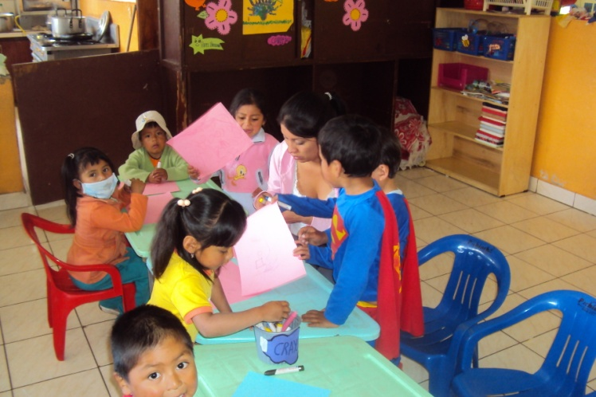
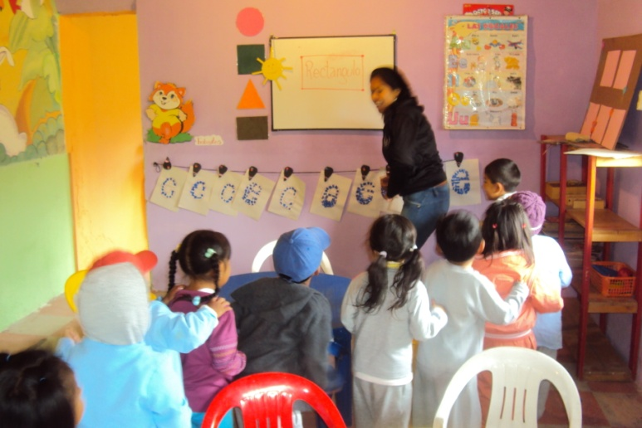
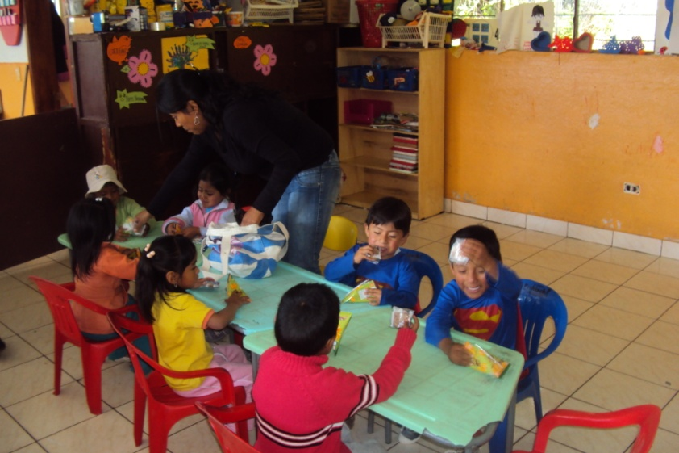
GRACIAS…

